Slide 1


Unidad 7
Raspberry Pi: Una placa avanzada con comunicaciones incluida

Slide 2


Raspberry Pi: Una placa avanzada con comunicaciones incluida
Raspberry PI: ¿Qué es y como vamos a utilizarla?

Slide 3

RPi: ¿Qué es?
Interfaces Gráficas y Procesamiento de Datos / Módulo 2 / Unidad 3 / Raspberry Pi: Una placa avanzada con comunicaciones incluida
Raspberry Pi es una computadora personal conocida por su tamaño y precio pequeños (en comparación con otros dispositivos de computación). Si bien carece de expansion de RAM o entradas para CD, DVD, y discos rigidos, provee entradas USB para conectar dispositivos, un puerto Ethernet y HDMI, e incluso conectores para audio.
El diseño de raspberry PI es iniciado como una plataforma para la exploración de conceptos de computación personal a través de un producto sencillo y “barato” capaz de interactuar con elementos de hardware (p.e., motores, displays, sensores).

Slide 4
RPi: Diferencias con Arduino
Interfaces Gráficas y Procesamiento de Datos / Módulo 2 / Unidad 3 / Raspberry Pi: Una placa avanzada con comunicaciones incluida
La principal diferencia entre estos dos componentes es que Arduino es fundamentalmente su microcontrolador el cual lo dota con todo aquello necesario (p.e., microprocesador, timer, memoria, puertos I/O) para ejecutar tareas computacionales. Su placa es complementaria. En cambio, Raspberry Pi tiene una CPU y GPU (Unidad central de procesamiento, unidad de procesamiento gráfico). En particular, el Broadcom CPU es el elemento central conectado a la RAM, puertos, y memoria externa de la placa. Esta CPU corre el sistema operativo, controla el HDMI, USB, etc.

Slide 5
RPi: Diferencias con Arduino
Interfaces Gráficas y Procesamiento de Datos / Módulo 2 / Unidad 3 / Raspberry Pi: Una placa avanzada con comunicaciones incluida
A diferencia de Raspberry Pi que corre un sistema operativo (Raspbian, basado en Linux), Arduino corre su programa en base a un Firmware el cual es capaz de inferir comandos ordenados.
Más aún, Raspberry Pi tiene velocidades de reloj de hasta 1.8GHz, casi 100 veces el de una Arduino Uno.
Por último, una diferencia fundamental es el lenguaje nativo de cada uno siendo Python el de Raspberry Pi y C++ el de Arduino.

Slide 6
RPi: ¿Como vamos a utilizarlo?
Interfaces Gráficas y Procesamiento de Datos / Módulo 2 / Unidad 3 / Raspberry Pi: Una placa avanzada con comunicaciones incluida
A diferencia de Arduino, Raspberry Pi tiene capacidades mucho más extensas como las de alojar un sistema operativo dentro suyo con todo lo que eso conlleva. Más aún, esto nos permite crear aplicaciones bastante más complejas como puede ser una estación de control con comunicación satelital y ejecución de múltiples funcionalidades.
En particular, nosotros vamos a plantear su uso como centro operativo de un diseño.

Slide 7
Raspberry Pi: Una placa avanzada con comunicaciones incluida
El hardware de RPi: Esquema y conceptos importantes

Slide 8
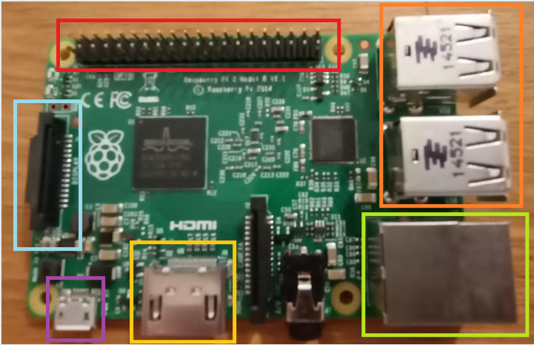
RPi 2: Hardware
Interfaces Gráficas y Procesamiento de Datos / Módulo 2 / Unidad 3 / Raspberry Pi: Una placa avanzada con comunicaciones incluida
GPIO
Entradas USB
Entrada SD
Entrada Ethernet
Entrada de Corriente
Entrada HDMI

Slide 9
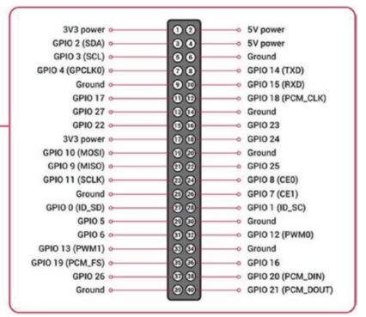
RPi: GPIO
Interfaces Gráficas y Procesamiento de Datos / Módulo 2 / Unidad 3 / Raspberry Pi: Una placa avanzada con comunicaciones incluida
El GPIO (General Purpose I/O header) consiste de dos filas de 20 pines con un diseño similar a un drive de tipo floppy y pueden ser configurados como entradas y salidas. El voltaje leído puede ser utilizado para I/O digital. Cuando el voltaje es menor a 1.7V el valor es 0. Cuando el voltaje es superior a 1.7V el valor es 1. La salida digital puede ser configurada entre 0 y 3.3V.

Slide 10
RPi: Alimentación y Otros HW
Interfaces Gráficas y Procesamiento de Datos / Módulo 2 / Unidad 3 / Raspberry Pi: Una placa avanzada con comunicaciones incluida
Para alimentar el raspberry Pi, dependemos de la placa que compremos pero la siguiente tabla muestra una gran mayoría de los modelos:
Raspberry Pi Model | Voltage | Recommended PSU Current Capacity
Raspberry Pi 4B, 400 | 5V | 3A
Raspberry Pi 3B+/3B/3A+ | 5V | 2.5A
Raspberry Pi 2B/1B+ | 5V | 1.8A
Raspberry Pi 1B | 5V | 1.2A
Raspberry Pi 1 A / A+ | 5V | 700A

Slide 11
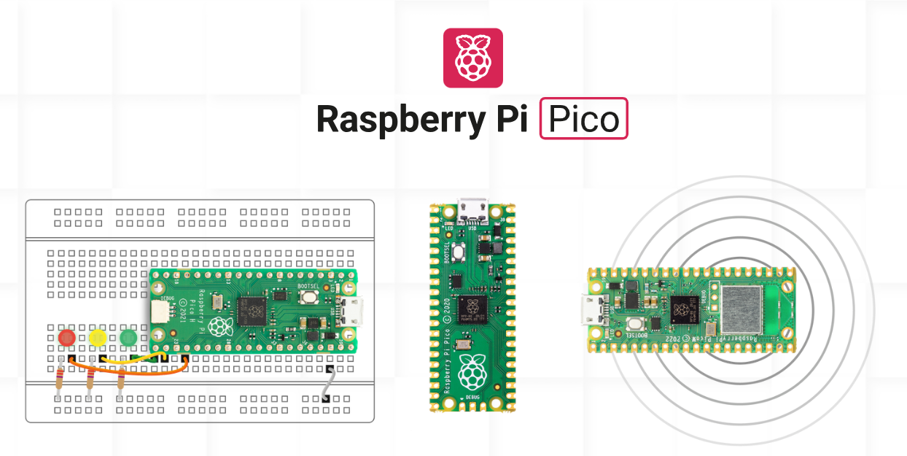
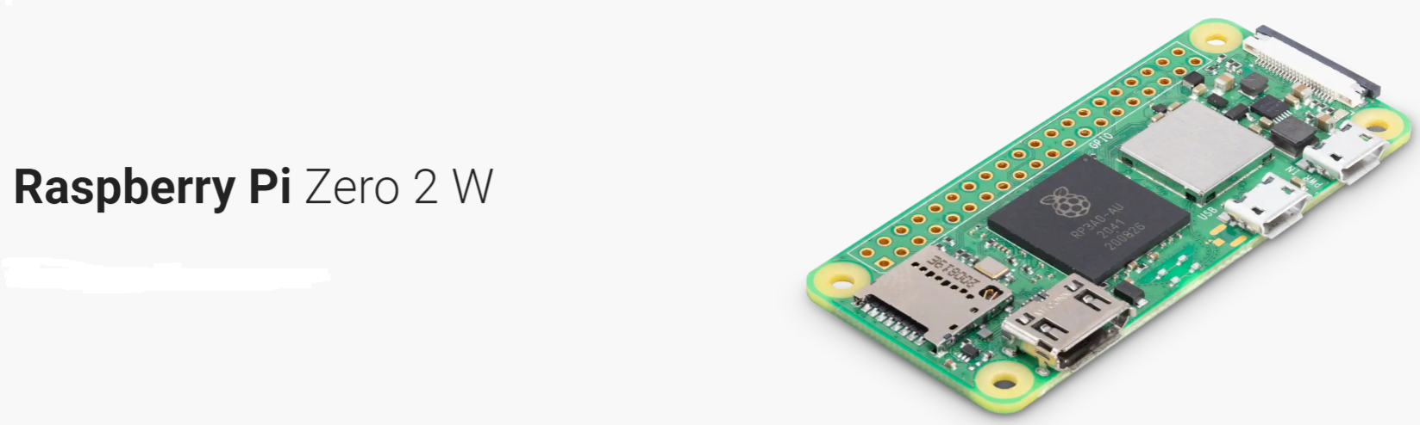
RPi: Alimentación y Otros HW
Interfaces Gráficas y Procesamiento de Datos / Módulo 2 / Unidad 3 / Raspberry Pi: Una placa avanzada con comunicaciones incluida
Otros dispositivos de Raspberry Pi son:

Slide 12
Raspberry Pi: Una placa avanzada con comunicaciones incluida
El software: Como bootear, iniciar y usar la placa

Slide 13
SW: Imágenes y Boots
Interfaces Gráficas y Procesamiento de Datos / Módulo 2 / Unidad 3 / Raspberry Pi: Una placa avanzada con comunicaciones incluida
Una imagen de un sistema es una copia serializada de un estado de computadora la cuál puede ser almacenada en un archivo y luego implementado como la colección de programas y archivos necesarios para obtener un sistema operativo funcional. .
Con Raspberry Pi, lo que vamos a hacer justamente es descargar una imagen la cual será almacenada en la tarjeta SD y la primera vez que iniciemos la placa, ésta será utilizada para iniciar nuestro sistema.
Para ello, podemos ingresar a: https://www.raspberrypi.com/software/operating-systems/
Sin embargo, recomendamos descargar la imagen desde Processing para incluir en su RPi al programa desde un inicio: https://pi.processing.org/get-started/

Slide 14
SW: Imágenes y Bootloaders
Interfaces Gráficas y Procesamiento de Datos / Módulo 2 / Unidad 3 / Raspberry Pi: Una placa avanzada con comunicaciones incluida
Los pasos para instalar la imagen son:
Descargar el Raspberry Pi Imager: https://www.raspberrypi.com/software/. Esto nos permitirá flashear la imagen a nuestra SD.
Descargar la imagen de Raspbian deseada en caso de querer instalar una distinta a las disponibles en el Imager.
(Opcional) Formatear la SD en FAT32.
Utilizar el Installer para quemar el bootloader/imagen en la SD.
(Opcional) Ir al archivo de configuración y descomentar aquellas líneas que refieran a forzar modos de imagen para HDMI.
Eyectar seguramente la SD e ingresarla al Raspberry Pi habiendo previamente conectado el HDMI y periféricos (p.e., mouse, teclado).

Slide 15
Raspberry Pi: Una placa avanzada con comunicaciones incluida
Virtual Box: Creando una máquina virtual

Slide 16
Máquinas Virtuales
Interfaces Gráficas y Procesamiento de Datos / Módulo 2 / Unidad 3 / Raspberry Pi: Una placa avanzada con comunicaciones incluida
Las máquinas virtuales son versiones digitales de una computadora física con la cual podemos ejecutar programas y sistemas operativos, almacenar datos, etc. En particular, son una instancia virtualizada de una computadora accediendo a los recursos de procesamiento del hardware donde son alojados a través de un hipervisor que abstrae recursos y aprovisiona la VM dinámica o estáticamente. Las VM son muy utilizadas en los diseños de sistemas del presente ya que pueden ser ejecutadas en un servidor y por ende proveyendo a la arquitectura de un enorme nivel de flexibilidad.

Slide 17
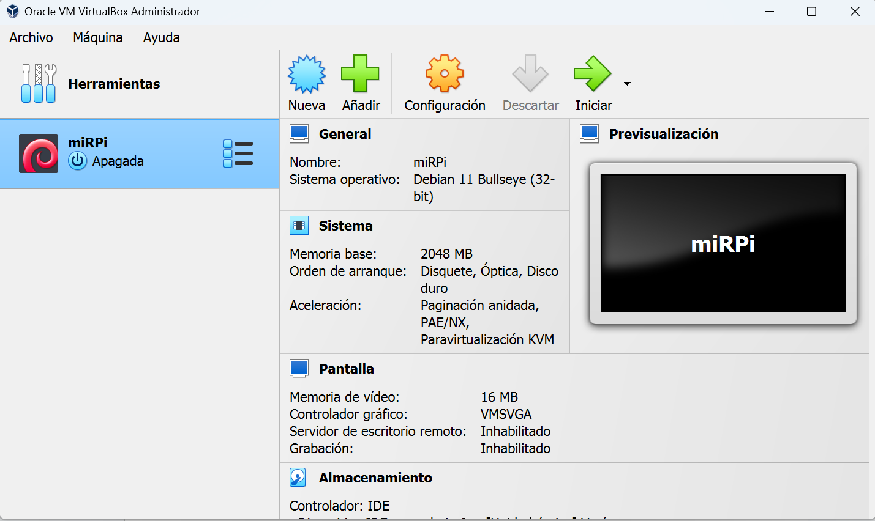
VM: Virtual Box
Interfaces Gráficas y Procesamiento de Datos / Módulo 2 / Unidad 3 / Raspberry Pi: Una placa avanzada con comunicaciones incluida
En particular nosotros vamos a utilizar el programa Oracle VM Virtual Box para construir una VM con la imagen de Raspbian cuyo archivo será provisto en el aula virtual. Nuestra imagen será de Debian 11 Bullseye de 32 bits, como se indica en la página de Raspberry Pi.

Slide 18
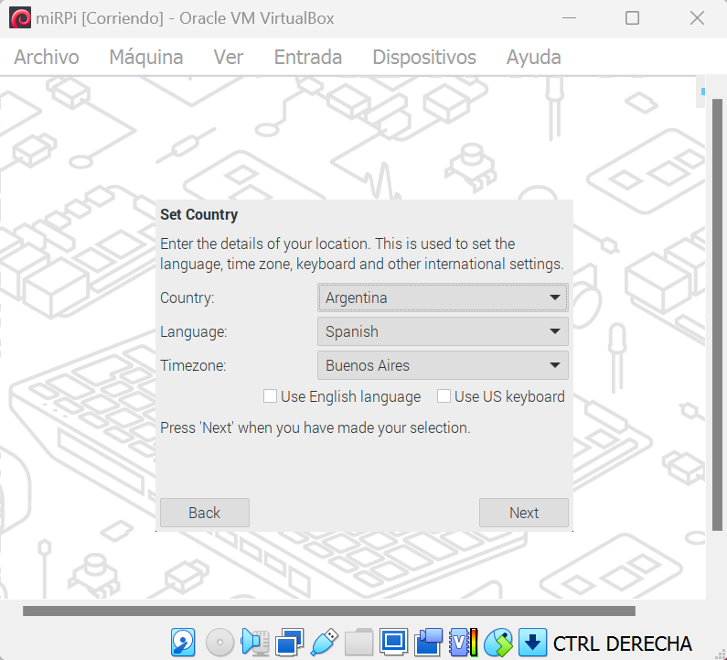
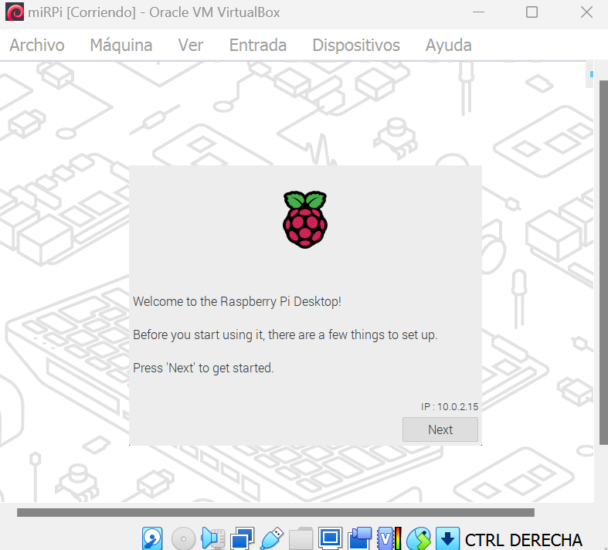
VM: miRPi
Interfaces Gráficas y Procesamiento de Datos / Módulo 2 / Unidad 3 / Raspberry Pi: Una placa avanzada con comunicaciones incluida
Una vez instalada la máquina virtual, podrán correrla y probar el entorno idéntico al visto en una Raspberry Pi física.

Slide 19
Comandos GPIO
Interfaces Gráficas y Procesamiento de Datos / Módulo 2 / Unidad 3 / Raspberry Pi: Una placa avanzada con comunicaciones incluida
Una vez iniciado el sistema operativo en la RPi, podremos intercambiar mensajes con la placa y con sus pines GPIO para acceder a funcionalidades de entrada/salida digital, comunicaciones, etc.
Para ello, vamos a recaer en lo visto de Python ya que crearemos código Python implementando, entre otras cosas, la librería RPi-GPIO. Esta librería puede ser instalada con pip. Referencia: https://pypi.org/project/RPi.GPIO/ - https://sourceforge.net/p/raspberry-gpio-python/wiki/Examples/
Algunas de las líneas más útiles son:
import RPi.GPIO as GPIO: Para importar la librería necesaria luego de instalarla con pip o sudo.
sudo apt-get install python-rpi.gpio / sudo apt-get install python-serial / sudo apt-get install python-smbus: Permite instalar las librerías a través de comandos Linux

Slide 20
Comandos GPIO
Interfaces Gráficas y Procesamiento de Datos / Módulo 2 / Unidad 3 / Raspberry Pi: Una placa avanzada con comunicaciones incluida
GPIO.setmode(GPIO.BOARD): Usando el modo BOARD, los pines serán accedidos a través de su posición. Es decir, GPIO 17 se accede a través de su pin asociado 11.
GPIO.setmode(GPIO.BCM): BCM refiere a GPIO asociado como con el GPIO 17 a través del número 17.
GPIO.input(channel): Devuelve el valor leído en el canal asociado (diferente según BCM o BOARD mode) devolviendo 0 / GPIO.LOW / False o 1 / GPIO.HIGH / True.
GPIO.output(channel, state): Sete un estado al canal definido.
GPIO.cleanup(channel): Limpia el estado del canal.
PWM: También podemos manejar señales PWM y manejo de motores. Referencia: https://sourceforge.net/p/raspberry-gpio-python/wiki/PWM/

Slide 21
Raspberry Pi: Una placa avanzada con comunicaciones incluida
Processing y RPi: Processing Pi Mode

Slide 22
Processing en Raspbian
Interfaces Gráficas y Procesamiento de Datos / Módulo 2 / Unidad 3 / Raspberry Pi: Una placa avanzada con comunicaciones incluida
Una vez que tengamos nuestro Raspberry Pi andando (o bien desde la VM), podemos utilizar processing para interactuar con nuestro GPIO y placa en general. Las referencias a las funciones podemos encontrarlas en: https://pi.processing.org/reference/.
Algunas de las funciones destacables son:
GPIO.pinMode(canal, modo): Nos permite setear el modo (entrada o salida) de nuestro pin.
GPIO.digitalWrite(canal, estado): Nos permite setearle un estado a nuestro canal.
GPIO.digitalRead(4): Nos permite obtener el estado de un canal

Slide 23
Processing en Raspbian
Interfaces Gráficas y Procesamiento de Datos / Módulo 2 / Unidad 3 / Raspberry Pi: Una placa avanzada con comunicaciones incluida
import processing.io.*;
void setup() {
GPIO.pinMode(4, GPIO.INPUT_PULLUP); // el setupmode es por default BCM
}
void draw() {
if (GPIO.digitalRead(4) == GPIO.LOW) {
fill(255);
} else { fill(204); }
stroke(255);
ellipse(width/2, height/2, width*0.75, height*0.75);
}

